Slide 1
Формирующее оценивание в образовательном процессе
Мы оцениваем себя по тем способностям к делу, которые чувствуем в себе, в то время как окружающие оценивают нас по тому, что мы уже сделали.
Генри Лонгфелло

Slide 2
ВИДЕОРОЛИК
О каком противоречии, сложившемся в современной образовательной ситуации, идёт речь в видеоролике?

Slide 3
Противоречие - ?
Существующая практика оценивания не соответствует требованиям ФГОС.

Slide 4
Что такое оценивание?
Оценивание – один или более процессов определения, сбора, накопления и анализа данных, используемых для оценки достижения результатов, целей учебной деятельности

Slide 5
Виды оценивания
Формирующее оценивание (внутреннее) - процесс определения индивидуальных достижений каждого учащегося на основе сбора и анализа данных, используемых для корректировки деятельности каждого учащегося с целью достижения запланированного результата
Суммирующее оценивание (внешнее) - процесс сравнения
письменной работы или ответа каждого учащегося с эталоном или критериями оценивания с целью единообразной фиксации уровня достижений учащегося по итогам освоения конкретного содержания образования.

Slide 6
Виды оценивания
Формирующее оценивание (внутреннее) - не предполагает как сравнения результатов, продемонстрированных разными учащимися, так и административных выводов по результатам обучения
Суммирующее оценивание (внешнее) - Процедура оценивания проводится в одинаковых условиях для учащихся.
На основе полученных результатов
выстраивается рейтинг достижений учащихся, т.е. происходит сравнение учащихся между собой

Slide 7
Виды оценивания
Кто проводит?
Внутреннее (формирующее) оценивание предполагает оценку достижений учащихся учителем, который их обучает или самими учащимися.
Проводится субъектом. находящимся внутри процесса обучения.
Кто проводит?
Всегда проводится субъектом, непосредственно не участвующим в процессе обучения, то есть внешним по отношению к образовательному процессу. Например, тестологи, экзаменационные комиссии.

Slide 8
Формирующая оценка – «обратная связь» для учащихся, позволяющая им:
оценить, насколько они приблизились к цели (степень достижения), что сделано хорошо, неверно или недостаточно хорошо,
уяснить, какие шаги им необходимо предпринять для улучшения своих результатов
Внешняя оценка (суммирующая) - определение степени соответствия ответа или письменной работы учащегося с эталоном

Slide 10
АКТУАЛЬНОСТЬ
ФГОС
Результаты освоения ОП
Оценивание обучающихся
Введение ФГОС, предъявляющего новые требования к результатам освоения обучающимися ОП, повлекло за собой изменение подходов к оцениванию учебных результатов школьников. Это изменение подходов заключается в том, что оценивать необходимо не только предметные, но и метапредметные результаты обучающихся на различных этапах образовательного процесса, и, следовательно, педагогам необходимо владеть такими методами и приемами, которые позволяют это сделать.

Slide 11
Что надо изменить, чтобы успешно перейти к новой системе оценивания?

Slide 12
Что надо изменить, чтобы успешно перейти к новой системе оценивания?
от
переход
Традиционных письменных работ
-
Неявных критериев оценивания
-
Оценивания учителем
-
Конкуренции
Оценки результата
Оценивания знаний
Значимости и важности оценки
Итогового, суммарного оценивания
-
-
-
-
-
к
Проектам, творческим работам
Чётким и прозрачным критериям оценивания
Оцениванию при участии обучающихся
Сотрудничеству, сотворчеству
Оцениванию процесса
Оцениванию понимания, анализа, синтеза
Значимости учения
Развивающему, позитивному учению

Slide 13
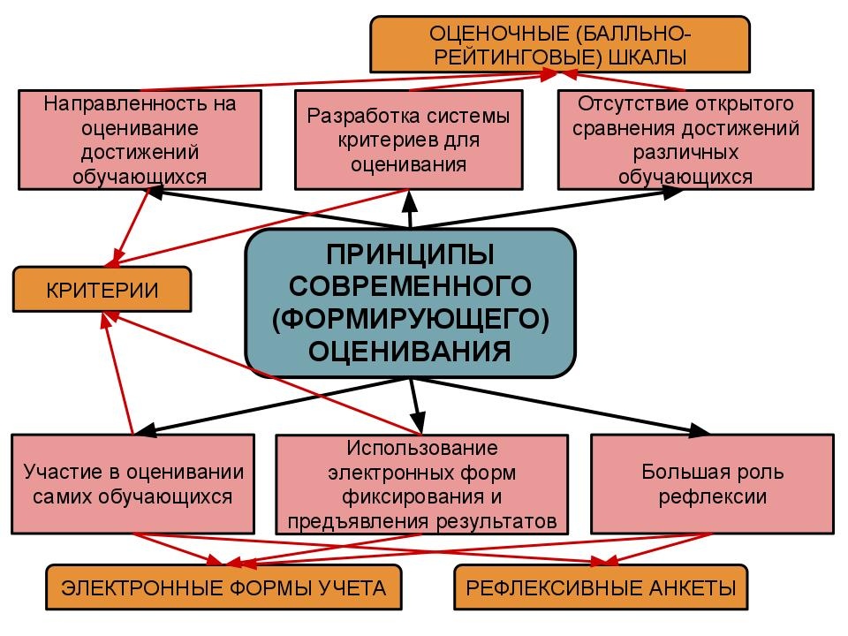

Slide 14
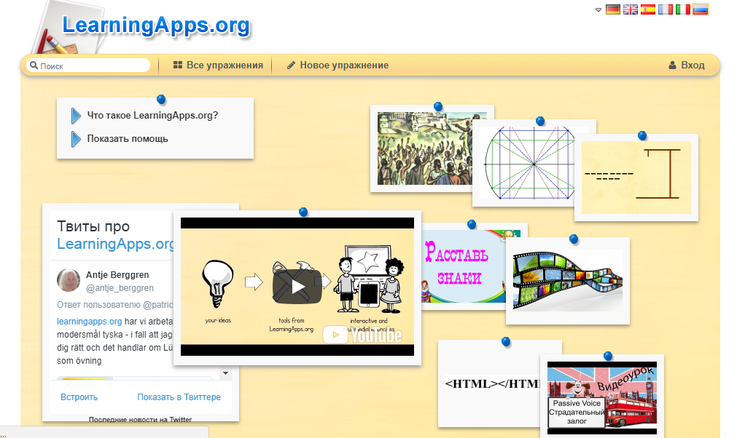
Электронные формы учёта

Slide 15
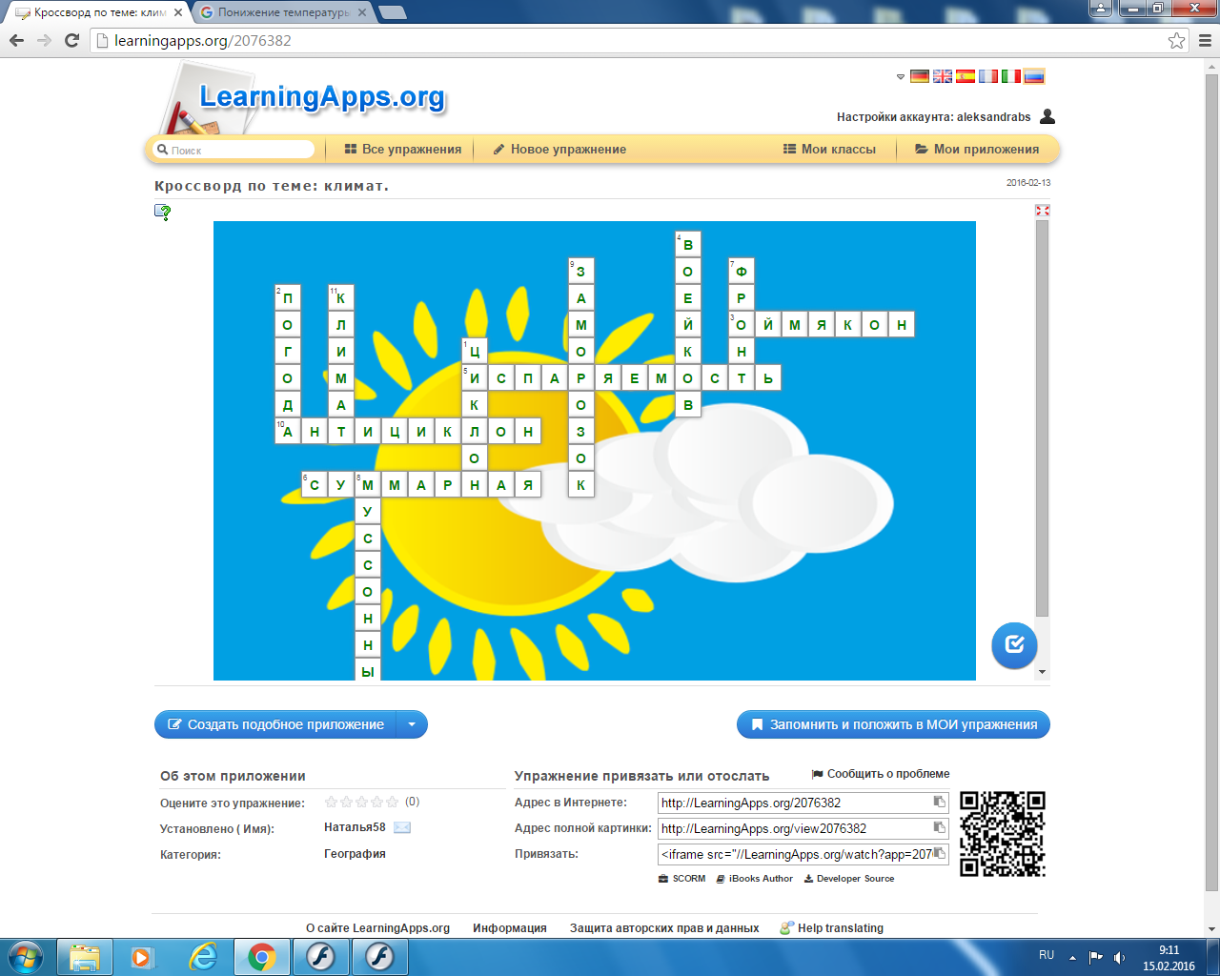

Slide 16
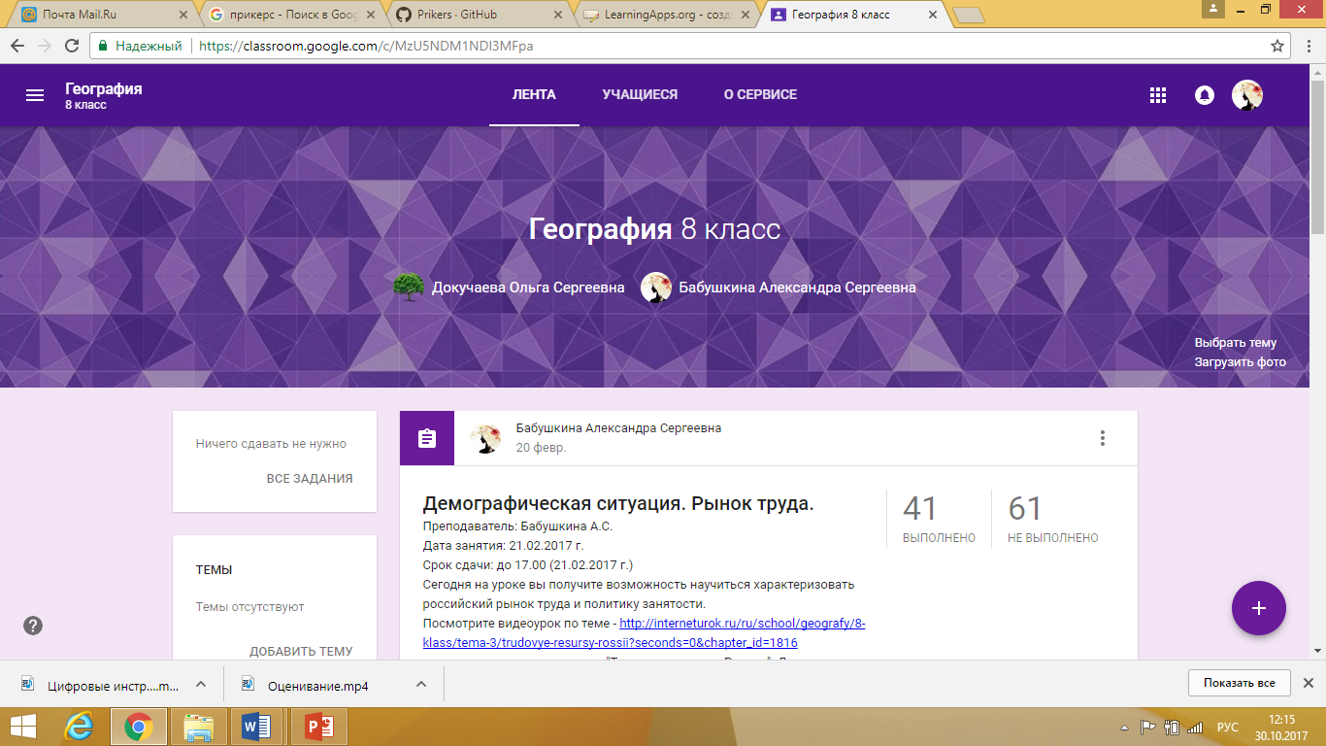

Slide 17
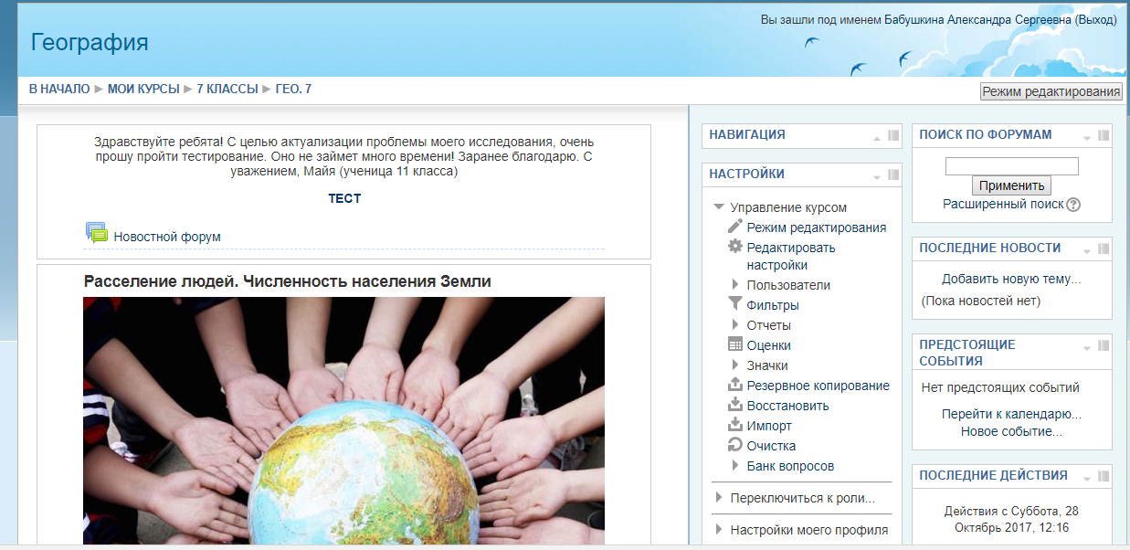

Slide 19
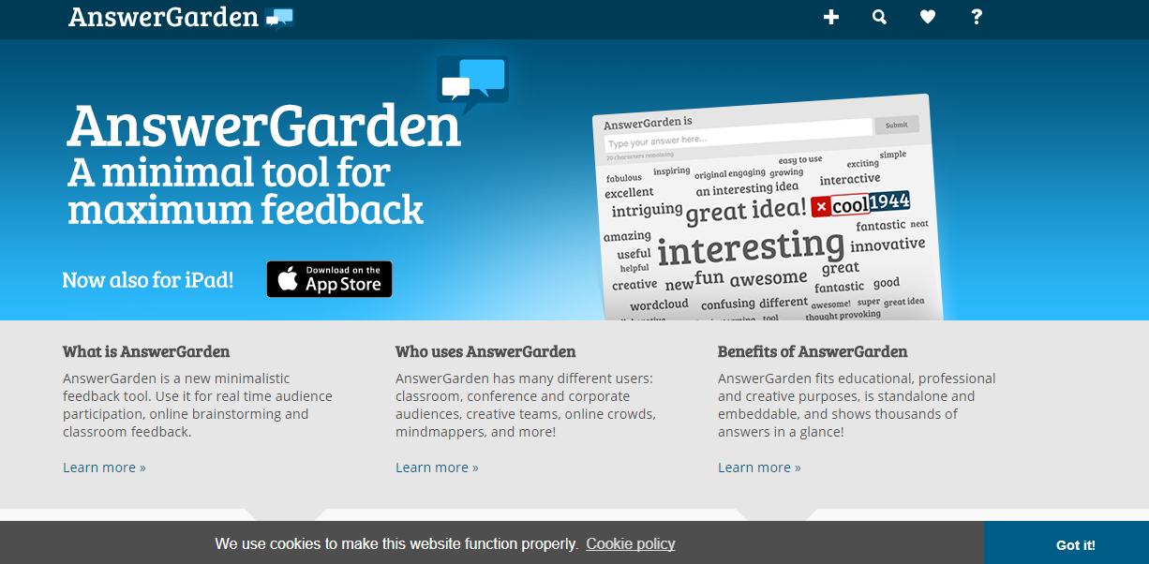

Slide 20
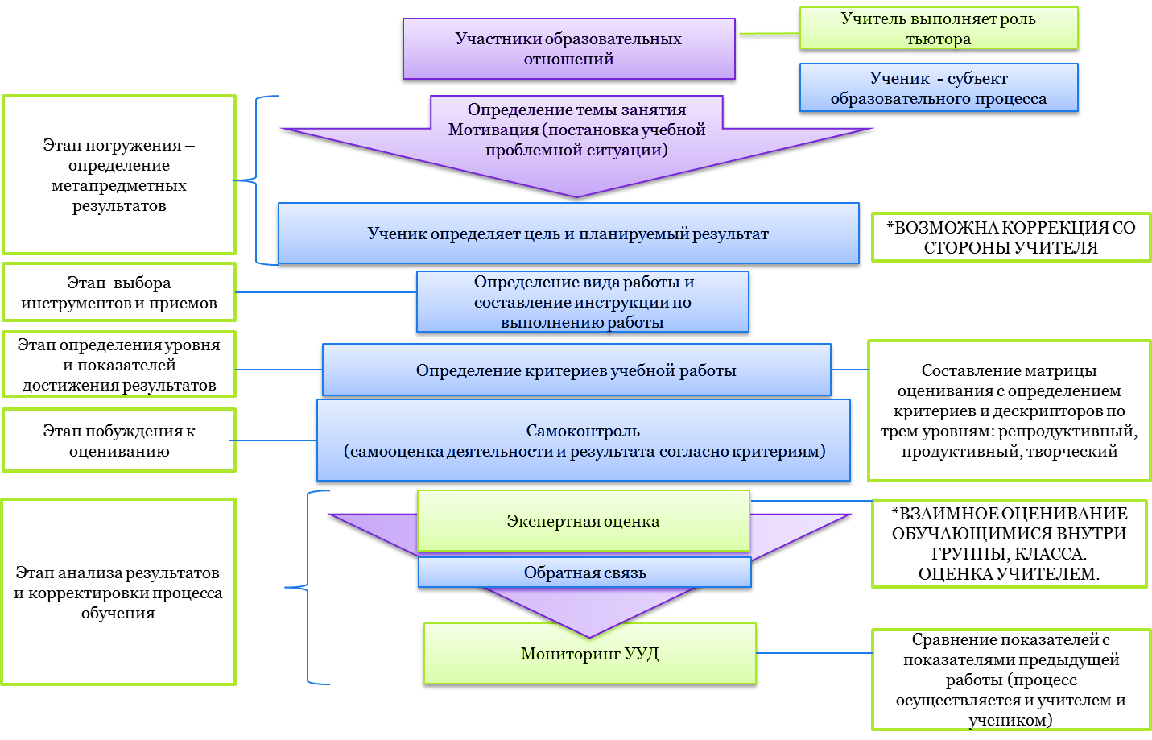
Организационная модель формирующего оценивания

Slide 21
Алгоритм создания методики формирующего оценивания
Описание вида работы (определение метапредметных результатов)
Инструкция по выполнению
(определение уровней и показателей достижения метапредметных результатов)
Матрица оценивания
(выбор инструментов и приёмов оценивания +место, время, участники)
Рефлексия (взаимооценка и самооценка)
Мониторинг (анализ результатов оценивания и корректировка процесса обучения/сопоставление результатов с предыдущими)

Slide 22
Создание методики «КЛАСТЕР»

Slide 23
Общие критерии оценивания кластера
Критерии | Дескрипторы
 | Репродуктивный уровень | Продуктивный уровень | Творческий уровень
 | 1 балл | 2 балла | 3 балла
Полнота содержания (0-3 балла) | Смысловые единицы выделены частично | Смысловые единицы выделены полностью с определением ключевых и второстепенных единиц | Смысловые единицы дополнены новой информацией (вне текста)
Логика изложения материала (0-3 балла) | Показаны связи между смысловыми единицами с обозначением опорных слов | Обозначены причинно-следственные связи между смысловыми единицами | Причинно-следственные связи между смысловыми единицами содержат объяснение
Культура оформления (0-3 балла) | Информация читаема, графические структурирована | Информация классифицирована с помощью цветового решения | Применена система знаково-символических обозначений
* 0 баллов – показатель отсутствует
Максимальное количество баллов – 9 (количество баллов соответствует отметке)

Slide 24
Внешний мониторинг (уровень учителя)
Стратегии ФО
Методики оценки учебных работ обучающихся
Программа мониторинга

Slide 25
Стратегия формирующего оценивания
Определение метапредметных результатов
Определение уровней и показателей достижения метапредметных результатов
Выбор инструментов и приёмов оценивания
Побуждение обучающихся к оцениванию результатов их работы
Анализ результатов оценивания (обратная связь)

Slide 26
Внутренний мониторинг (уровень ученика)
Самоанализ
Развивающая беседа
Перспективный план развития

Slide 27
Самоанализ
ТЕСТ "К ЧЕМУ Я СТРЕМЛЮСЬ В ЖИЗНИ?"
Жизненные ценности | Шкала
Хорошее образование
Хорошая работа и карьера
Счастливая семья
Слава
Деньги, богатство
Дружба, наличие хороших и верных друзей
Достижения в искусстве, музыке, спорте
Уважение и восхищение окружающих
Наука как познание нового
Хорошее здоровье
Уверенность в себе и самоуважение
Хорошая пища
Красивая одежда, ювелирные украшения
Власть и положение
Хороший дом, квартира
Сохранение жизни и природы на Земле
Счастье близких людей
Благополучие государства
Активная деятельность людей
Любовь
Свобода как независимость в поступках и действиях

Slide 28
Самоанализ
ОЦЕНКА ЭФФЕКТИВНОСТИ ПРЕДЫДУЩЕГО УЧЕБНОГО ГОДА
Средний учебный балл __________________________________________________________________
Максимальный балл по предмету ___________________________________________________
Минимальный балл по предмету ____________________________________________________
Результативность участия в олимпиадах _______________________________________
(число участий, число наградных мест)
Результативность участия в конкурсах ________________________________________
(число участий, число наградных мест)
Степень социальной активности (характер участия в классных, гимназических событиях)
Занятость в дополнительном образовании _____________________________________
(название курса, группы, достижения)

Slide 29
Развивающая беседа
Познавательные УУД
Легко ли тебе отвечать на вопросы учителя или написанные в конце параграфа?
Выясняешь ли ты непонятные моменты в новых темах? Как?
Какие предметы ты особенно любишь?
Какие темы тебя особо заинтересовали?
Сколько времени обычно ты тратишь на подготовку домашних заданий?
Нуждаешься ли ты в помощи, когда готовишь домашнее задание?

Slide 30
Развивающая беседа
Коммуникативные УУД:
Нравится ли тебе проводить время с одноклассниками?
Что ты любишь делать на перемене?
Как ты считаешь, от чего или от кого зависит твое поведение?
Удается ли тебе отстаивать свое мнение среди одноклассников?
С какими людьми тебе нравится общаться?

Slide 31
Развивающая беседа
Регулятивные УУД:
Как ты думаешь, каким человеком тебя считают одноклассники\ учителя\ родителя?
Что, по-твоему мнению, ты умеешь делать хорошо? Что для тебя значит быть вежливым? Что тебе в себе нравится?
Что бы ты изменил в себе?

Slide 32
ЦЕЛЕПОЛАГАНИЕ НА НОВЫЙ УЧЕБНЫЙ ГОД
Цель: (какого результата я хочу достичь в этом году)
Задачи: (что для этого необходимо сделать)
1.
2.
3.
По каким предметам повысить итоговый балл (на 1-2 позиции): __________
Перечень олимпиад и предметов на учебный год (в соответствие с профилем – областью моих интересов)
Перечень конкурсов на учебный год (в соответствие с профилем – областью моих интересов)
Курсы внеурочной деятельности, дополнительные занятия для достижения цели (название курса/занятия, предметная область курса/занятия, Ф.И.О. педагога, день недели проведения)
Моя роль в классных и гимназических событиях
План развития
Название олимпиады | Предмет | Месяц участия

Slide 33
Перспективы формирующего оценивания
В90-х годах реформаторы системы образования искали ответ на два основных вопроса:
1. Насколько хорошо учатся дети?
2. Насколько эффективно работают учителя?
Формирующее оценивание позволяют сделать так, чтобы школьники могли более успешно учиться, а учителя более эффективно преподавать.
Учителя, таким образом, получают возможность сделать класс лабораторией, в которой они исследуют то, как происходит учение, прийти к пониманию этого процесса и более эффективно влиять на него через собственное преподавание.

Slide 34
Рефлексия
«Индекс-карточки»
1-я сторона: перечислите основные мысли и идеи из изученного материала и обобщите их.
2-я сторона: определите, какой материал вы не поняли в изученной теме и сформулируйте вопросы.

Slide 35
ЛИТЕРАТУРА

Slide 36
Формирующее оценивание в образовательном процессе
Мы оцениваем себя по тем способностям к делу, которые чувствуем в себе, в то время как окружающие оценивают нас по тому, что мы уже сделали.
Генри Лонгфелло

